Slide 1

VÄLKOMNA!
Föräldramöte 2026 f11/f12

Slide 2
FöräldraMöte 2026
Truppen & ledarteamet
Seriespel
Träningsupplägg
Cuper & DM
Arbetsveckor & uppdrag
Info från Habo IF
Uppstart & träningsmatch 14/3
Säsongsuppstart April
Notes:
Sofie

Slide 3
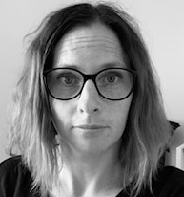
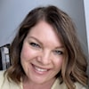
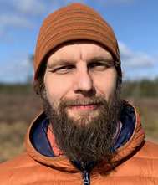
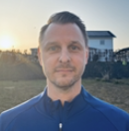
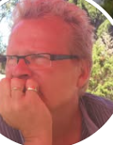
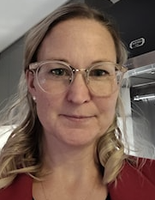
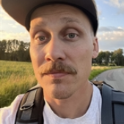

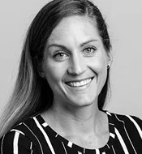

TRUPPEN & Ledare
Lagledare/tränare
Huvudtränare
Tränare
Sofie
Pernilla
Matti
Daniel
Anders L
Mikael
Tränare/Trygghetsansv./Fys
Materialansvarig
Ass. tränare
Kontaktförälder
Mia
Jacob
Anders A
Lisa
Emma
Notes:
Pernilla

Slide 4
seriespel
F15/16 div 2 (11 mot 11)
Deltagande lag: Vetlanda, Hovslätt, Eksjö, Hallby, Jönköping BK, Mariebo, Mullsjö, Månsarp, ÖIS/IK Vista)
Matcher på vardagar (merparten onsdagar), några få helgmatcher
Seriepremiär 29/4
F12 Nv3 (9 mot 9)
Deltagande lag: Aneby, Egnahem, Forserum, Hovslätt, Hultsjö, Mullsjö, Waggeryd, ÖIS/IK Vista
Matcher på helg
Seriepremiär ej släppt
Notes:
Pga av förändringar i seriesystemen och antalet spelare så kommer vi har ett 11 mot 11 lag och ett 9 mot 9 lag. För frågor eller mer info kring serie, laguttagning och annat som rör matchspel kontakta Daniel.

Slide 5
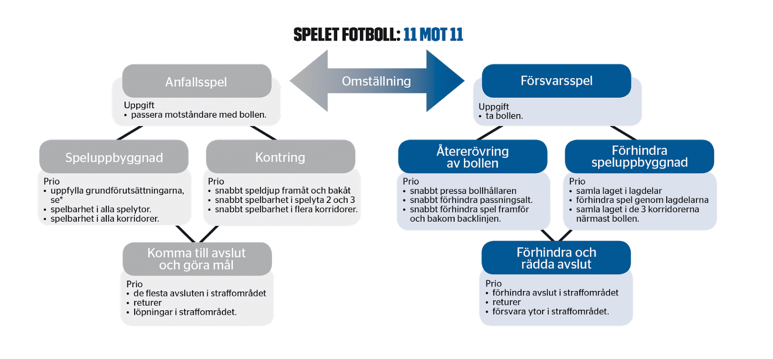
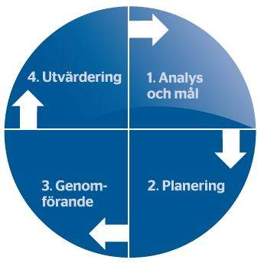
Träning träningstider måndagar 17-18.15 (plan a) onsdagar 17-18.30 (plan B) torsdagar 18.30-20 (plan C) träningsupplägg
- Fokus på att förbättra spelarna individuellt och att Spela tillsammans!
- Individanpassning (60%/20%/20%)
- Träning efter spelets skeden (Spelarutbildningsplan)
- ”Prata Fotboll” – Formation, Arbetssätt, Roller och Spelartyper
- Följa planeringshjulet för systematisk utveckling och utvärdering
Notes:
För mer information om träningsupplägg ta kontakt med Matti

Slide 6
Cuper
GIFF-cupen 18-19/4 (F15 - 11 mot 11)
Eskilscupen 30/7-2/8
Bindande anmälan kommer gå ut efter mötet
Notes:
Lassabollen utgår då samma spelare i stort sett anmält sig till båda cuperna. Två cuper var för att försöka göra det möjligt för alla som vill att spela en försäsongscup.
Vi behöver veta omgående vilka som definitivt kan spela Eskilscupen, kort svarstid så vi behöver säkra en plats snarast

Slide 7
DM – F15
Gruppspel om tre matcher
Nässjö FF, Mariebo IK och Husqvarna FF
Gruppspelet ska vara färdigspelat senast 24 maj
Notes:
Består av gruppspel + slutspel för de som går vidare
Gruppspel består av 3 matcher.
Det är totalt 6 grupper i DM F15 och 8 lag tar sig vidare till kvartsfinaler. Samtliga gruppsegrare samt de två bästa tvåorna.
Gruppspelet ska vara färdigspelat senast 24 maj.
Vi ser över schemat just nu.

Slide 8
Kontaktföräldrar sökes!!
Åtaganden säsong 2026:
Vätternrundan 12-13/6
Habocupen – kiosk/minigolf
Jönköping marathon aug?
F11/F12 - Arbetsvecka v 17
Notes:
Vi behöver verkligen minst en och helst fler kontaktföräldrar som kan hjälpa Emma.
Vätterundan: Vi bemannar ett område i Jönköping runt Vättersnäs och Öster. Här behöver vi en gäng med föräldrar (man måste vara över 18 år). Vi står i olika pass från fre kväll-lör em. Förra året hade vi 25 pass (varje pass var 4h), och ingen förändring inför i år vad vi vet. Så räkna med samma antal.
Habocupen: Här tilldelas samtliga familjer ett arbetspass. Vi tänker att tjejerna kommer kunna hjälpa till en del, så det kan vara så att vissa föräldrar blir tilldelade ett pass inom ett annat område om det behövs.
Jönköping marathon: Vi hoppas på detta uppdrag även i år. Detta är också ett uppdrag som spelarna kan hjälpa till med, men en del vuxna behövs.
Schema för arbetsveckan kommer lite längre fram.

Slide 9
INFO från HABO IF
Medlemsavgifter
Fritidskortet
Extraträning & Guldbollskväll
Guldklubben
Habocupen (vi har kiosk/minigolf)
Vi vill bli fler
Notes:
Medlemsavgifter för 2026: All info finns på hemsidan. Medlemsavgifterna är samma, deltagaravgift har justerats och alla får en liten höjning. Vill man nyttja fritidskortet så läs igenom noga på hemsidan.
Fritidskortet: Vi är nu anslutna till Fritidskortet vilket gör att du som vårdnadshavare till barn mellan 7–16 år kan använda det för att betala avier från oss. Se hemsidan för mer info hur du går till väga med att betala med fritidskortet.
Extraträning & Guldbollskvällar: Extraträning startar v.16 och pågår till och med v. 43 (uppehåll v.25–33). Olle Härdne, som är fotbollsutvecklare i Habo IF är ansvarig, och till hjälp har han några av våra kunniga och engagerade ledare.
Vår ambition är att erbjuda 7 v7, 9 v 9 och målvakter. Mer info om anmälan och kostnad kommer inom kort.
Guldklubben:
Nyligt har ni fått en enkät skickad till er. Den är viktig för oss.
Vi vill inte gissa hur våra barn upplever trygghet, utveckling och glädje utan vi vill veta. Era svar hjälper oss att följa upp och faktiskt bli bättre över tid.
I Habo IF har vi valt att ta ett tydligare ansvar för vår värdegrund. Det handlar inte om fina ord på en vägg. Det handlar om hur det känns att vara här.
Därför arbetar vi aktivt med tre guldord:
Gemenskap – här jobbar vi bland annat med trygghet, tillhörighet och mod att vara sig själv. Utveckling – Vi ger barnen verktyg att våga prova, att det är ok att göra misstag och att vi växer tillsammans. Glädje – glädje är summan av trygghet, självkänsla, mod och utveckling.
Och det här är inget extra projekt. Det är hur vi vill vara varje dag, på träning och match.
Vi vill att varje barn ska känna sig trygg, våga prova, utvecklas och känna energi och glädje. Och vi vet att det inte sker av sig själv. Det kräver medvetet arbete.
Det är det arbetet vi nu gör tillsammans.
Habocupen:
Årets viktigaste aktivitet i Habo IF och föreningens enskilt största inkomstkälla. En höjdpunkt för våra egna spelare och tillresta ungdomar. Det är oerhört viktigt att alla ställer upp och bemannar lagens arbetsuppgifter. Samtliga lag från FP-19 och äldre tilldelas arbetsuppgifter.
Inbjudan till att anmäla sig till pass kommer under våren. Ta chansen att välja det pass som passar dig, annars blir du tilldelad ett pass.
Vi vill bli fler
Habo IF är en förening som konstant växer och utvecklas och vi vill mycket framåt. För att fortsätta utveckla föreningen i den riktningen vi slagit in på skulle vi behöva fler som engagerar sig. Vi arbetar nu med att fylla följande kommittéer: Anläggning, Sport, Kommunikation och Event. Känner du att du har kompetens och ett driv att vara med och utveckla Habo IF i någon av dessa kommittéer? Kontakta kansliet för mer info.
Bingolotter Uppesittarkvällen 3 lotter/spelare

Slide 10
Lördag 14/3
Försäsongsuppstart med aktivitet – lära känna & få en genomgång vad som gäller inför säsongen
Första träningsmatchen i 11 mot 11 – vi möter Tenhults IF kl 16!
Ta med egen lunch + mellis

Slide 11
Säsongsuppstart april
Träningsuppstart
Kick off 15/4 – återkommer med mer info!
GIFF-cupen 18-19/4
Utbildningsvecka för ledare
Ev ngn ytterligare träningsmatch
Notes:
Vi ser gärna att man kommer igång att träna from april, i alla fall en träning per vecka fram till ev vintersporter slutat

Slide 12
Övrigt
Spelarregistrering – blanketter finns här att fylla i!
Instagram
Laget.se
Kommunikation kring laget
Notes:
Spelarna som är födda 2011 behöver fylla i en ny spelarregistrering och lämna in
Gemensamt Instagramkonto kommer
Laget.se, vi ser att spelarna själv har appen och kan svara på kallelser och att vi också kan skicka mail till dem. Uppmuntra dem att använda sig av laget.se. Vi vill också att ni svarar så snabb som möjligt svara ja eller nej på kallelser som kommer. Det underlättar mycket för oss när vi tex ska planera träning.
En whatsapp grupp för föräldrar kommer skapas för snabb kommunikation oss emellan

Slide 13
Frågor?

Slide 14
Tack för idag!

